Slide 1
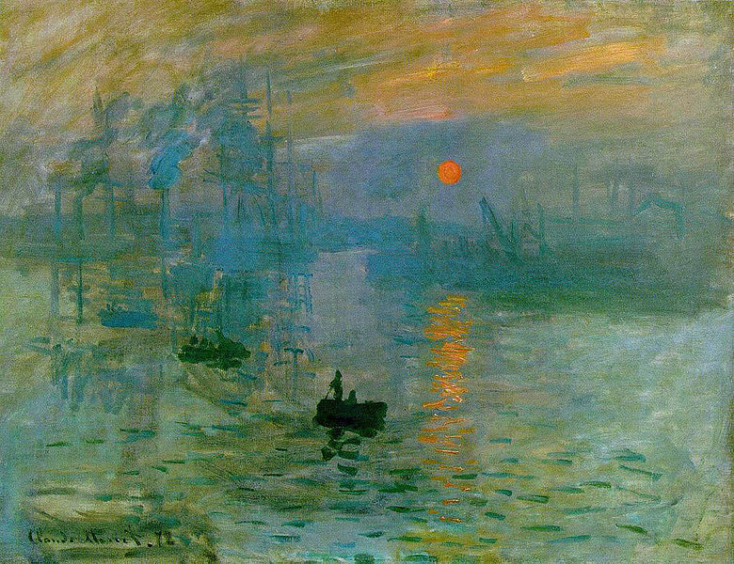
umělecký směr
vznik na konci 19. století
navazuje na realismus
je odvozen od obrazu Clauda Moneta - Impression, soleil levant (Imprese, východ slunce)
cílem je malba v přírodě, kde se pokouší zachytit okamžitou atmosféru dané chvíle, neopakovatelné chvíle, okamžik duševního rozpoložení
impresionismus = dojem
Claud Monet
Impression, soleil levant
1872
Impresionismus

Slide 2
Technika
snaha o zachycení barevných tónů světla uvedla malíře do značného časového tlaku => museli malovat velice rychle => rychlé tahy štětce
základem je tzv. barevná skvrna (malíř má na paletě čisté barvy, které mísí a nanáší na plátno)
není použita ostrá kontura => v divákově oku vzniká dojem chvějící se plochy
nepoužívali černou barvu
Impresionismus

Slide 3
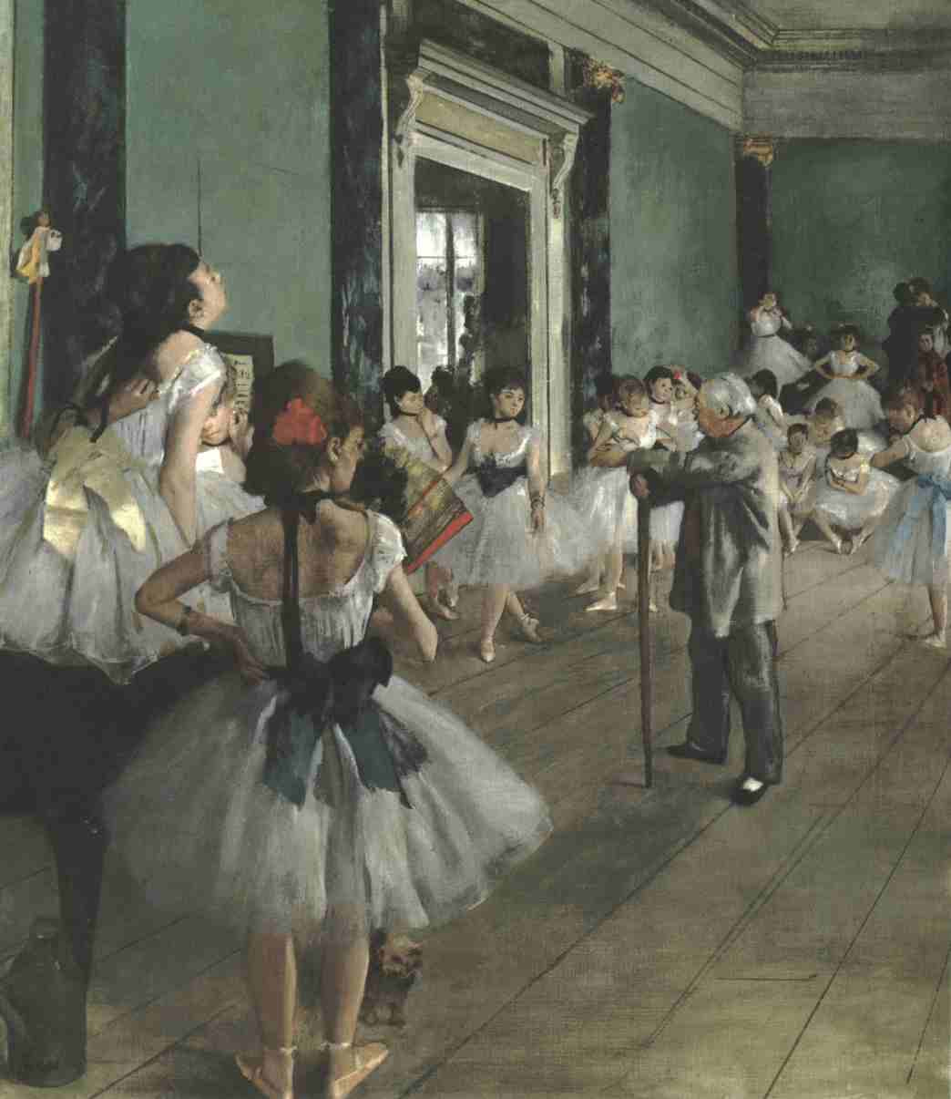
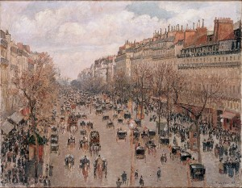
nemalovali v ateliéru, ale venku v přírodě – zahradě, nebo alespoň z otevřených dveří, což jim umožnilo pozorovat přírodu a pokoušet se zachytit hru stínů a slunečního světla
důraz je kladen spíše na celkový efekt než na detaily
dalším velmi častým a významným námětem se stalo moderní město a společenský život (zahrnující prostředí tanečních zábav, kaváren, divadel, …)
Edgar Degas, Baletní škola
Camille Pissarro ,
Boulevard Montmartre
Impresionismus

Slide 4
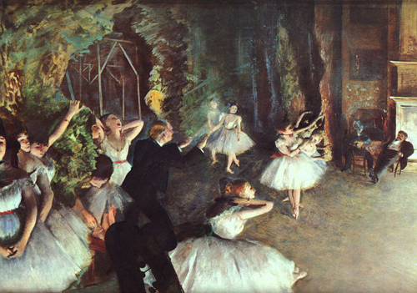
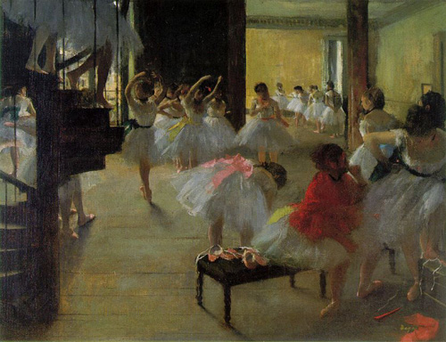
Edgar Degas
1834 - 1917
Zkouška na pódiu
Škola tance
Impresionismus

Slide 5
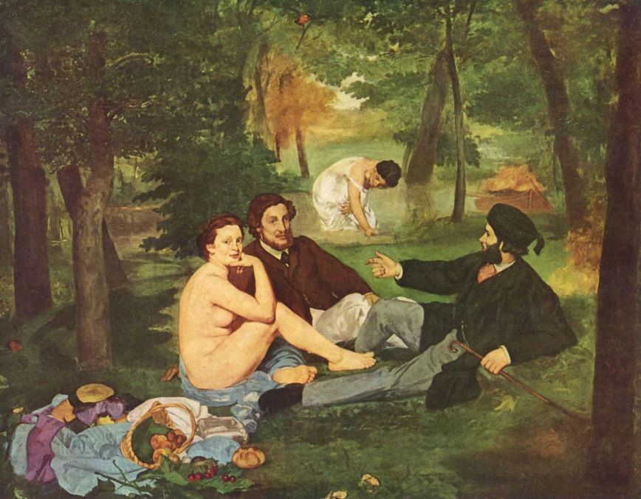
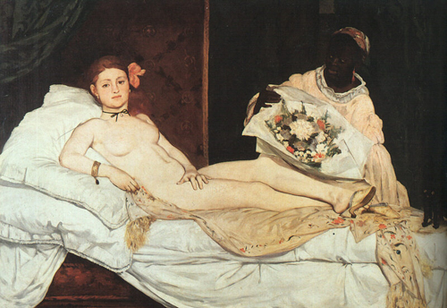
Édouard Manet
1832 - 1883
Snídaně v trávě
Olympia
Impresionismus

Slide 6
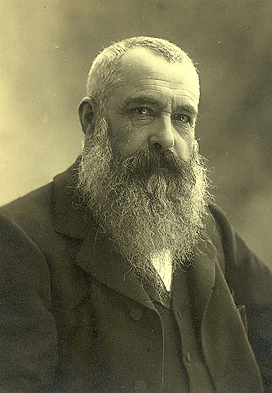
Claude Monet
1840 - 1926
jako první použil význam Imprese (ve svém stejnojmenném obraze)
Francouz
jeho učitelem byl Eugene Boudin
pokusil se v roce 1868 spáchat sebevraždu utopením skokem do Seiny
vždy se snažil zachytit světlo v jeho nejlepší a nejzářivější podobě
ze všech impresionistů byl v uměleckém světě nejznámější
zemřel na rakovinu plic
Impresionismus

Slide 7
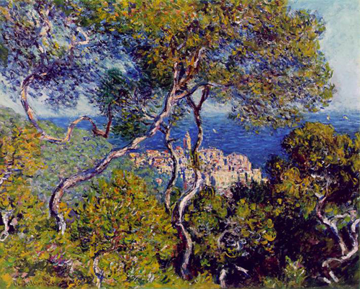
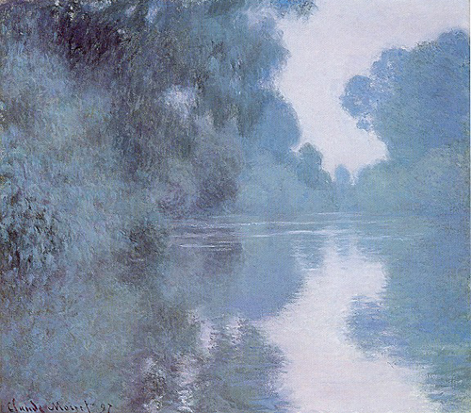
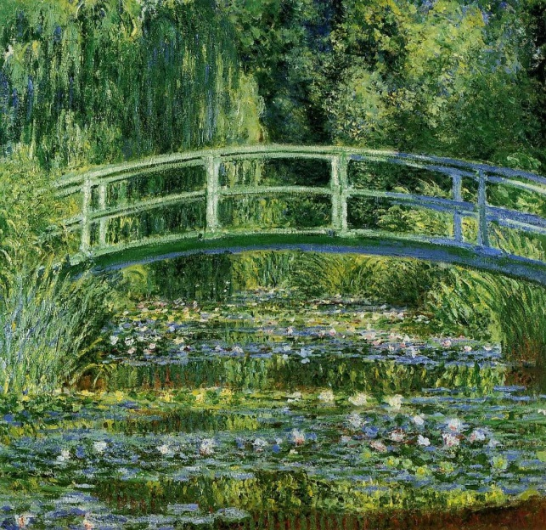
Ráno na Seině poblíž Giverny
Bordighera
Jezírko s lekníny
Impresionismus

Slide 8
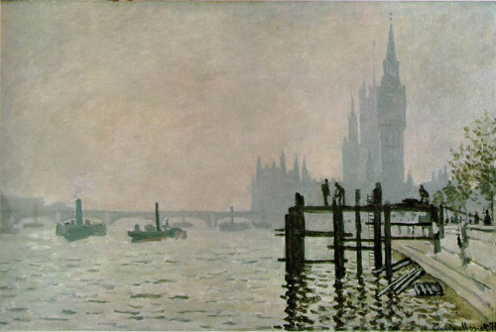
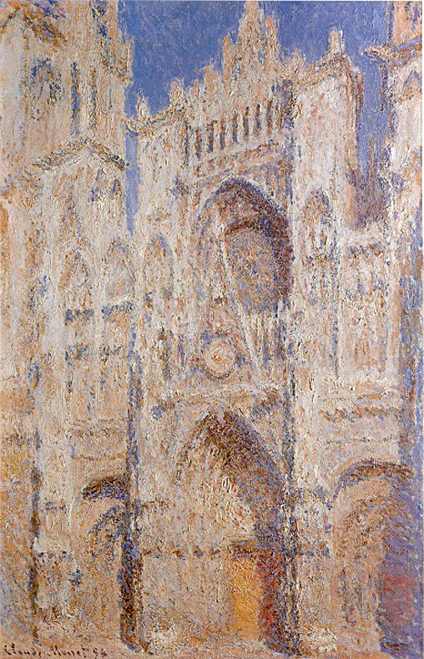
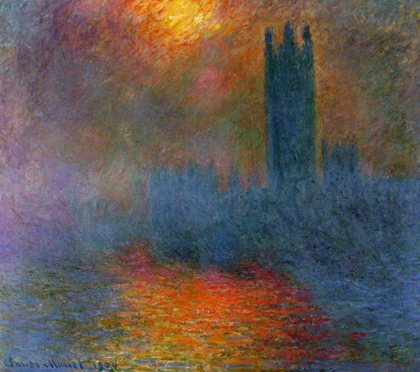
Parlament, Londýn, slunce prosvítající skrze mlhu
Temže ve Westminsteru
Katedrála v Rouen: Portál ve slunci
Impresionismus

Slide 9
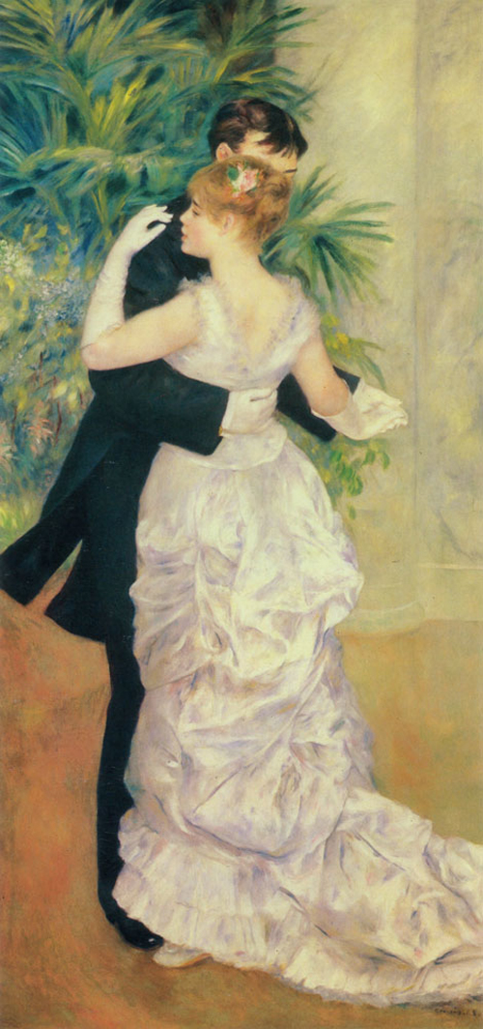
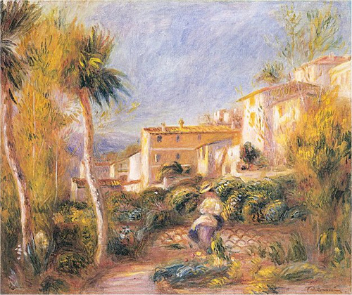
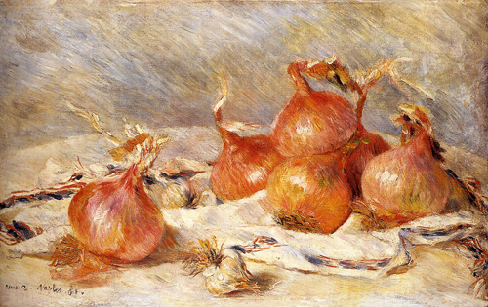
Pierre – Auguste Renoir
1841 - 1919
Budova pošty v Cagnes
Tanec ve městě
Cibule
Impresionismus

Slide 10
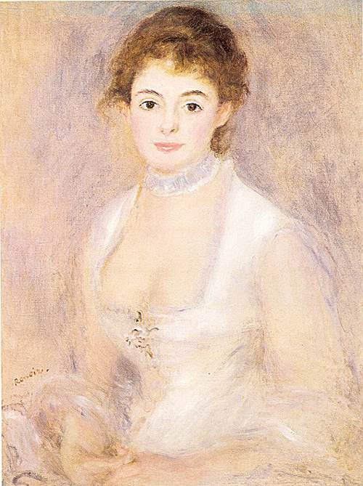
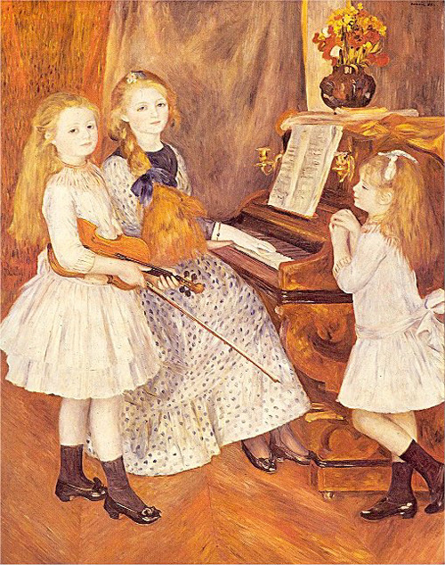
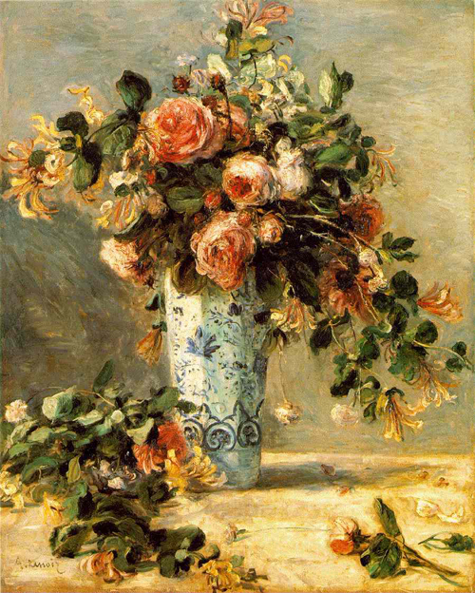
Růže a jasmín v delftské váze
Dcery Catulle Mendesové
Madame Henriot
Impresionismus

Slide 11
POSTImPRESIONISMUS

Slide 12
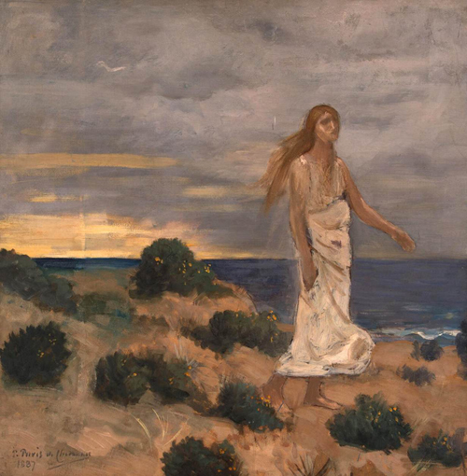
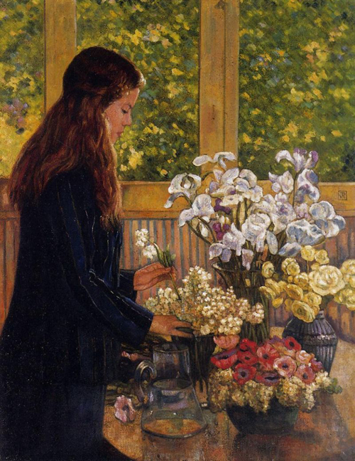
nejedná se o jednotlivý proud
jsou to různé umělecké projevy na přelomu 19. a 20. století
hlavně západní Evropa
tento termín poprvé použil Roger Fry, který uspořádal výstavu s názvem Manet and the Post-Impressionists
inspirace ve zjednodušení a deformaci tvarů
základním prvkem obrazu byla skvrna
Puvis de Chavannes, Žena u moře
Théo van Rysselberghe, Dívka s květinami
Postimpresionismus

Slide 13
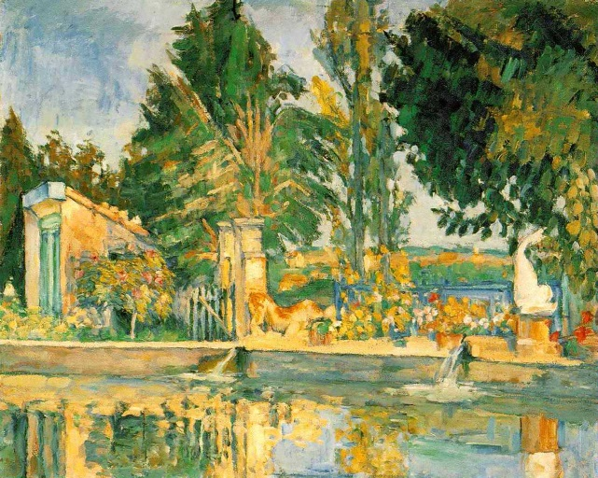
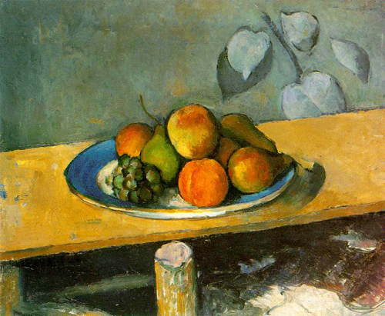
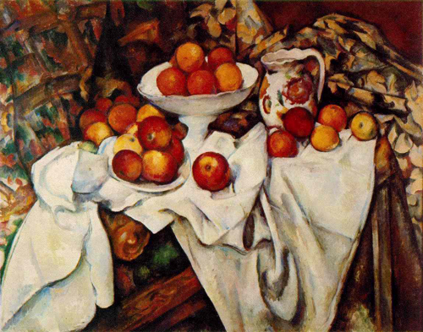
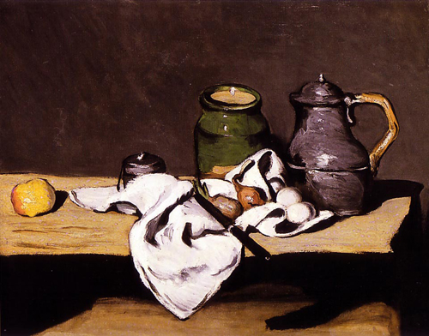
Paul Cézanne
1839 - 1906
The pool
Jablka, broskve, hrušky a hrozny
Jablka a pomeranče
Zátiší se zelenou sklenicí a cínovým džbánem
Postimpresionismus

Slide 14
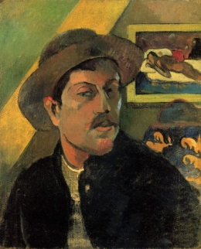
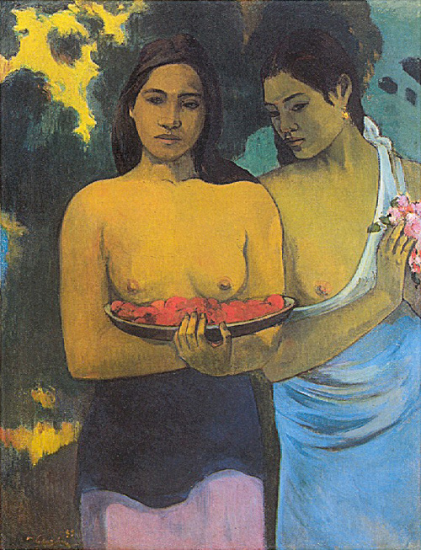
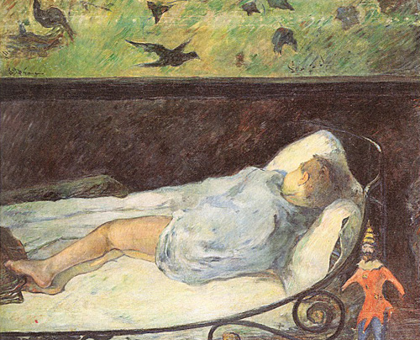
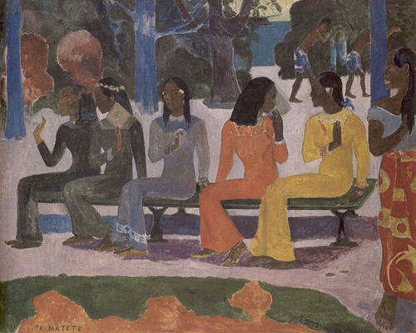
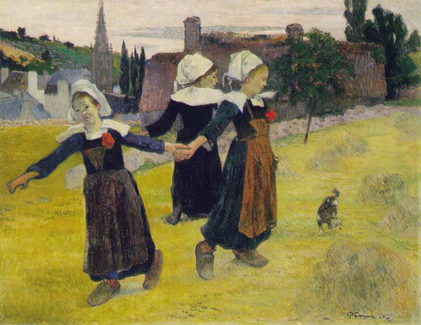
Paul Gauguin
1848 - 1903
Spící chlapec
Ta Matete
Tančící bretaňské dívky
Dvě Tahiťanky
Postimpresionismus

Slide 15
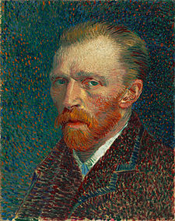
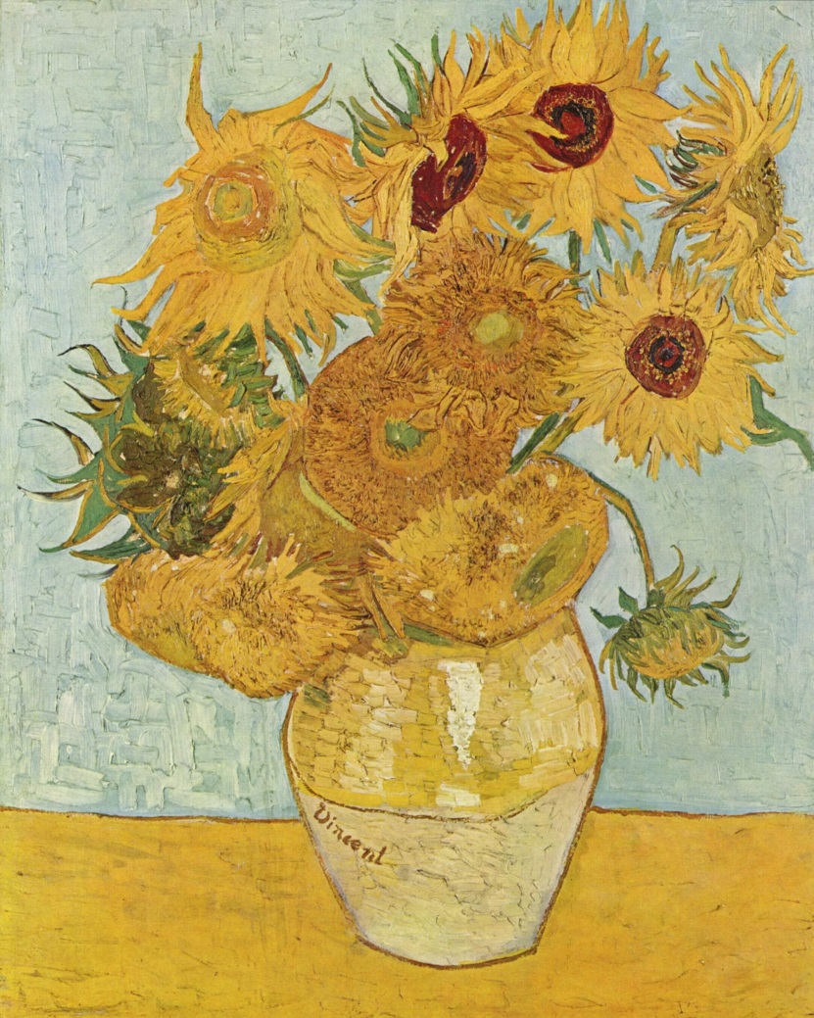
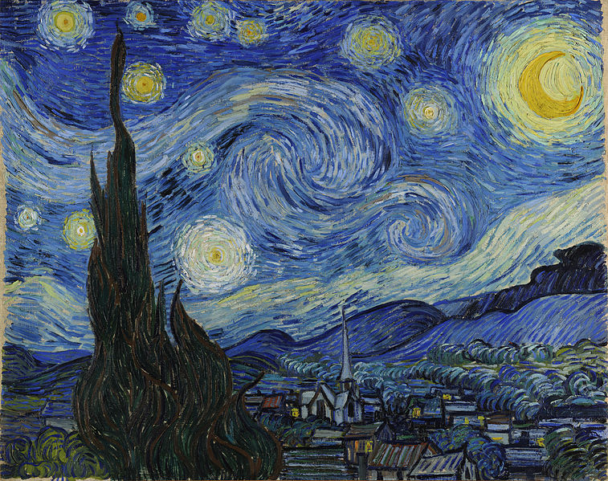
Vincent van Gogh
1859 - 1890
Hvězdná noc
Slunečnice
Postimpresionismus

Slide 16
Secese

Slide 17
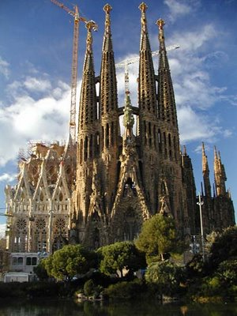
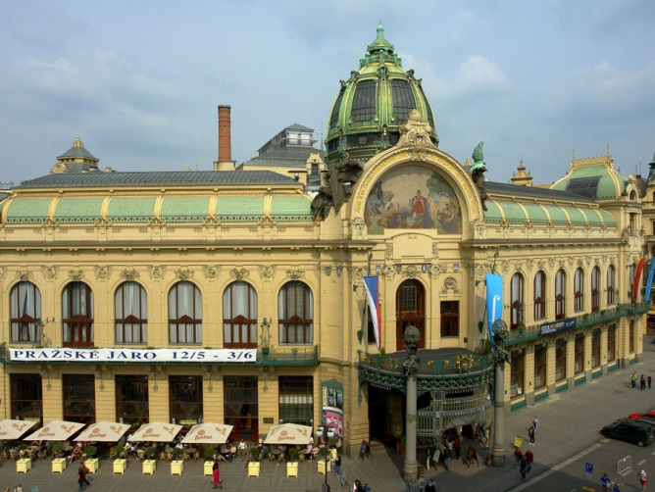
francouzsky art nouveau
jeden z uměleckých stylů na přelomu 19. a 20. století
1897 ve Vídni založena skupina Secession
z latinského secessio ( = odštěpení, odloučení)
hlavní znaky jsou ortamentálnost, vyrovnanost, plošnost a záliba v neobyčejných barvách
obrací se přímo k přírodním tvarům (listy, květy, lidské či zvířecí tělo)
vliv japonské grafiky
velmi se projevila v architektuře
Antonio Gaudí,
Sagrada Familia
Antonín Balšánek a Osvald Polívka, Obecní dům v Praze
Secese

Slide 18
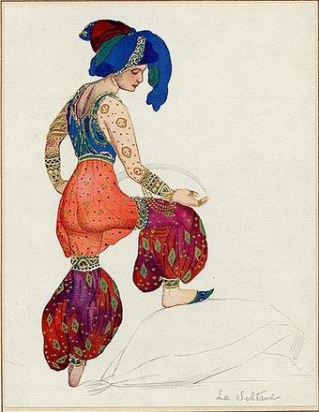
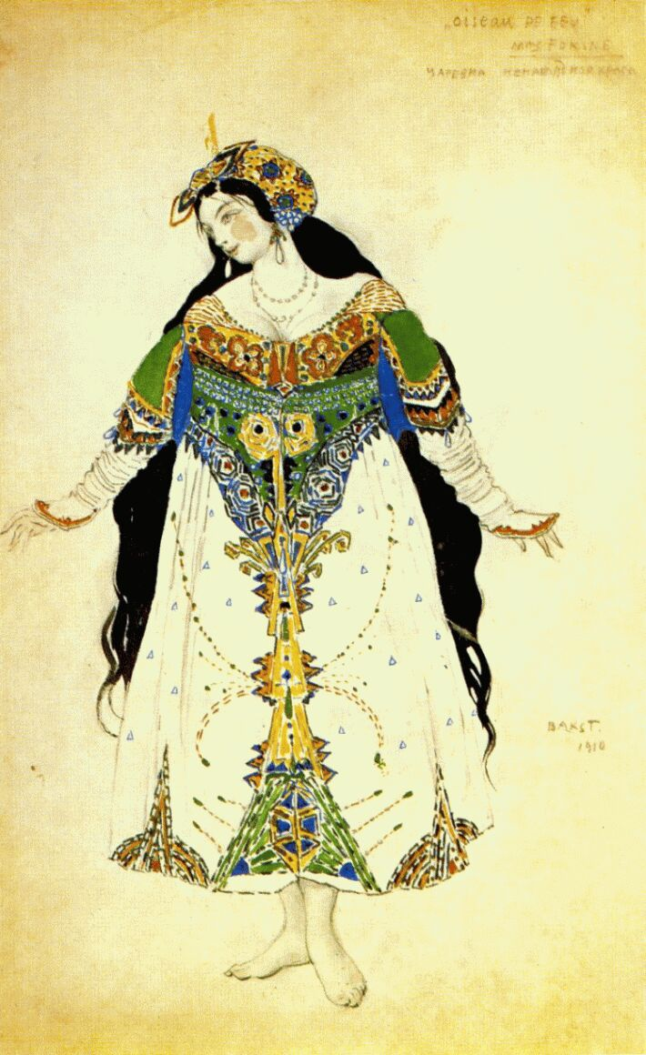
Léon Bakst
1866 - 1924
La Sultane
The Firebird
Secese

Slide 19
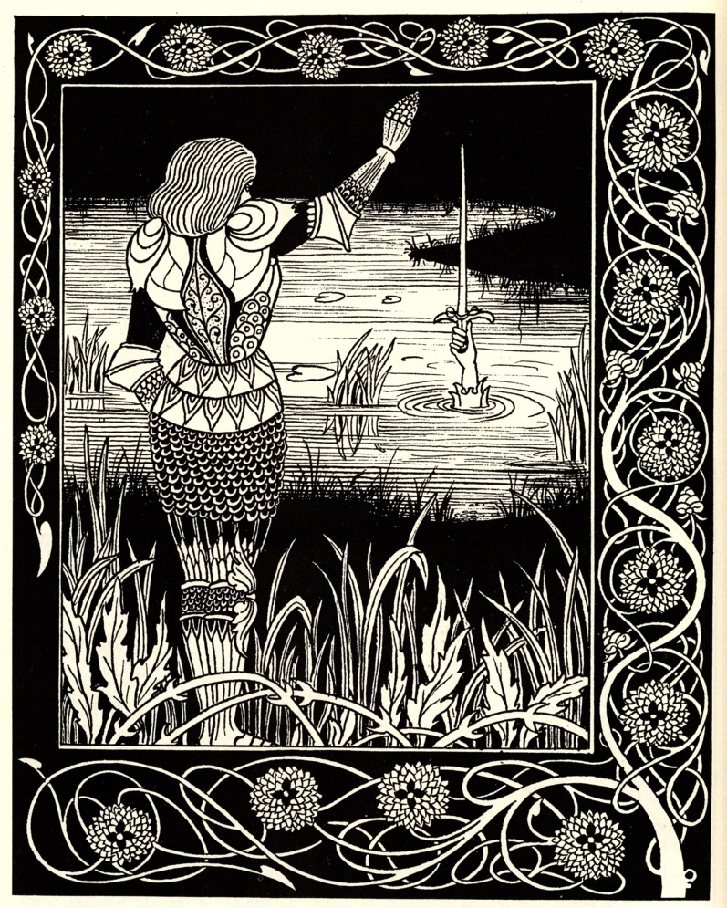
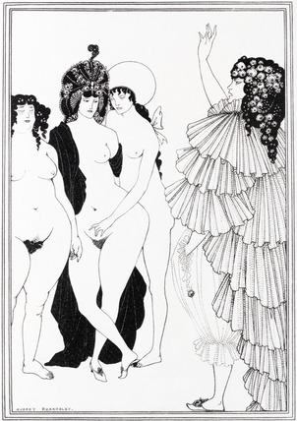
Aubrey Beardsley
1872 - 1898
Excalibur in the Lake
Everything in a Grotesque Way
Secese

Slide 20
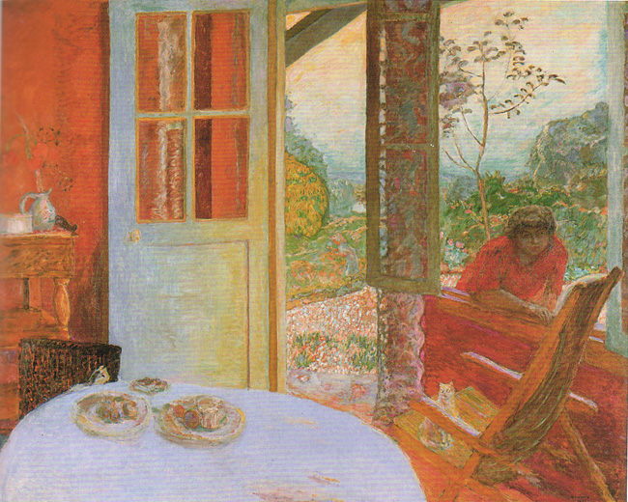
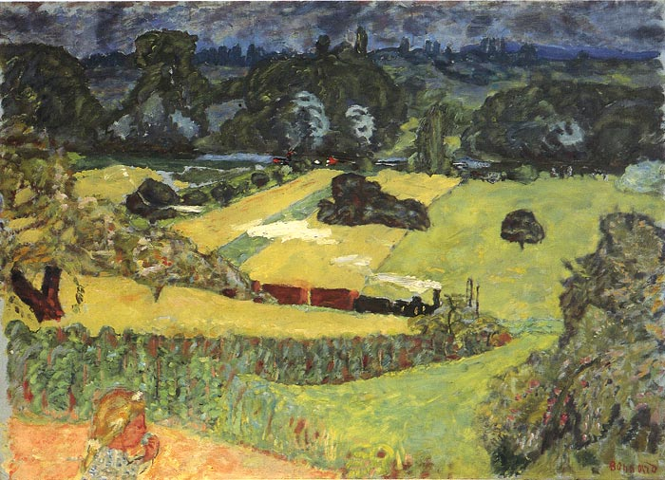
Pierre Bonnard
1867 - 1947
Landscape
The dinning room in the country
Secese

Slide 21
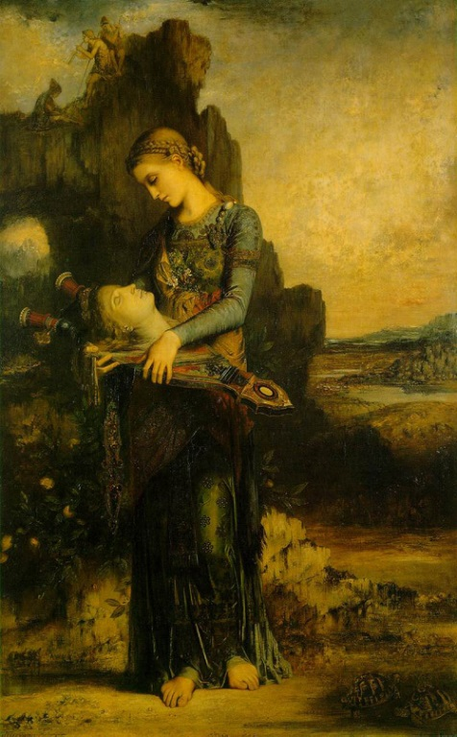
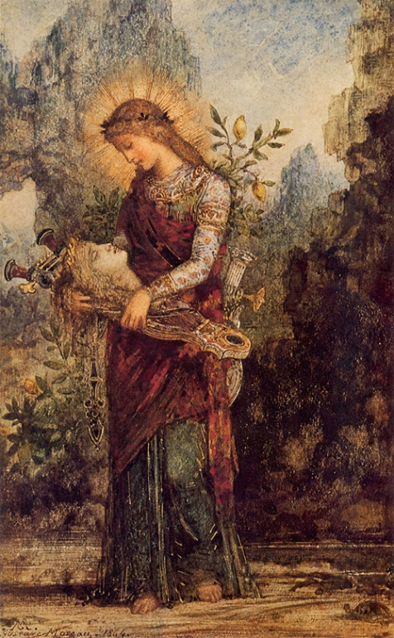
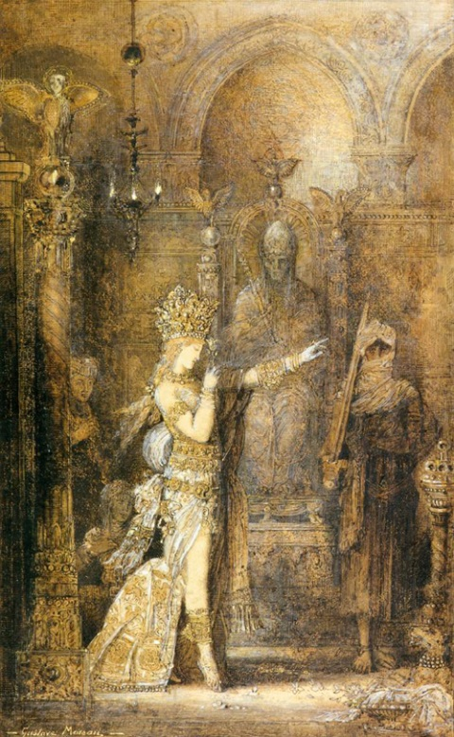
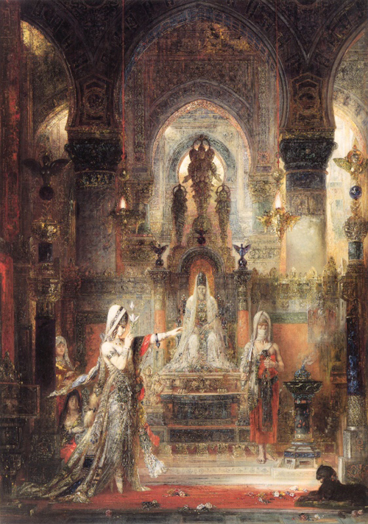
Gustave Moreau
1826 - 1898
Salome tančící před Herodem
Tančící Salome
Orfeus I.
Orfeus II.
Secese

Slide 22
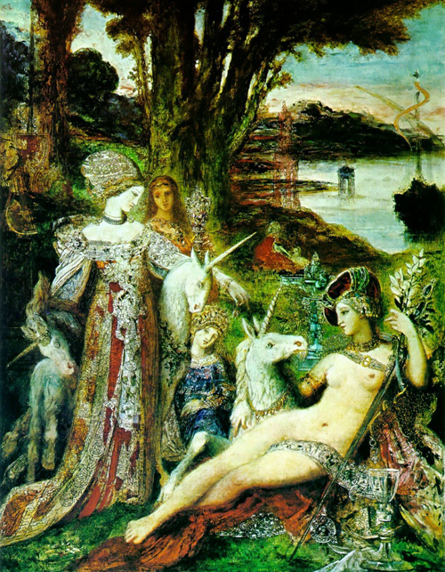
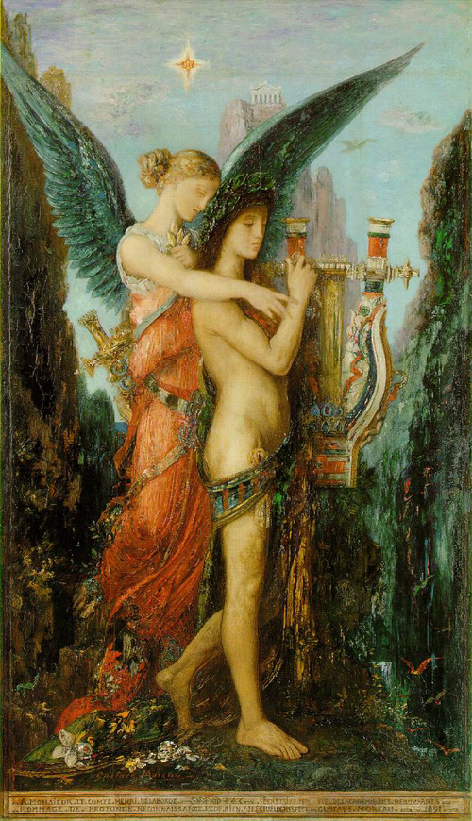
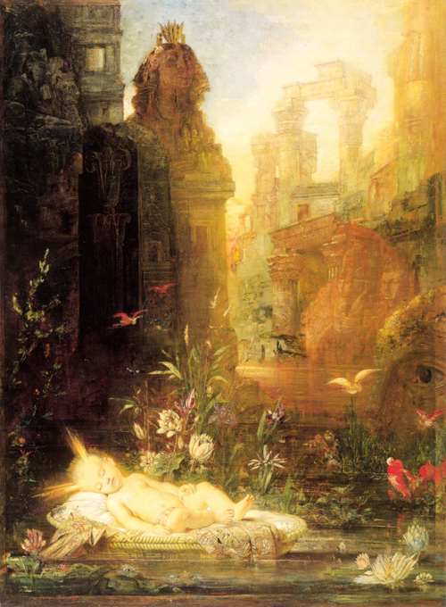
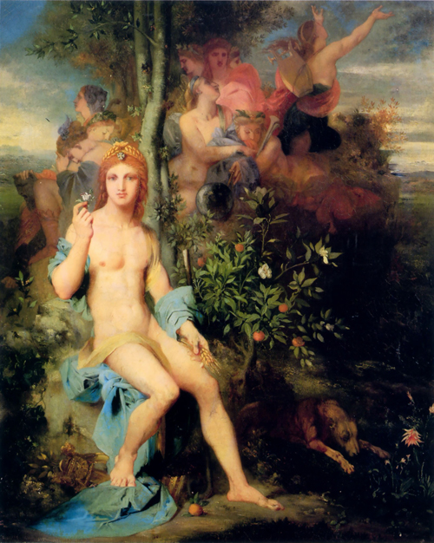
Jednorožci
Hesiod a múza
Malý Mojžíš
Apollon a devět múz
Secese

Slide 23
Alfons Mucha
1860 - 1939
Jaro
Zima
Moët & Chandon, White Star
Moët & Chandon, Cremant Imperial
Secese

Slide 24
Pěvecké sdružení učitelů moravských
JOB
Slovanská epopej
Secese

Slide 25
Jan Preisler
1879 - 1918
Jaro
Lovers
Žena
Secese

Slide 26
Max Švabinský
1873 - 1962
Splynutí Duší
Kouzlo ex libris
Secese

Slide 27
Jan Zrzavý
1890 - 1977
Lipnice nad Sázavou v roce 1890
Kleopatra
Studně v Locronan III
Secese

